Slide 1
Zielplanung
Kurzbeschreibung
Eine klare und motivierende Zielstellung bildet die Basis für den Erfolg des Projektes. Mit Hilfe des Ziel Templates werden das Ziel sowie die wichtigsten Erfolgsfaktoren/ Herausforderungen festgelegt.
Zudem werden die User-Gruppen so gut wie zu diesem Zeitpunkt möglich beschrieben. Um den Fokus zu wahren ist es wichtig, auszugrenzen, was nicht erreicht werden soll, also was nicht Teil des Design Projektes ist.
Rahmenbedingungen
Teilnehmerzahl 1 - 12
Dauer: 60 - 240 Minuten.
Dokumentation: Template
Schwierigkeitsgrad: hoch
Herausforderungen:
Divergentes und konvergentes Vorgehen
Ziel ambitioniert formulieren
Typische Aufgabenstellung
Bei dieser Aufgaben können verschiedenen Techniken helfen:
Visionäres Denken für die Zielformulierung
Trigger Technik, um die Erfolgsfaktoren zu ermitteln
„How-Might-We“ Fragen, um die Herausforderungen zu formulieren

Slide 2
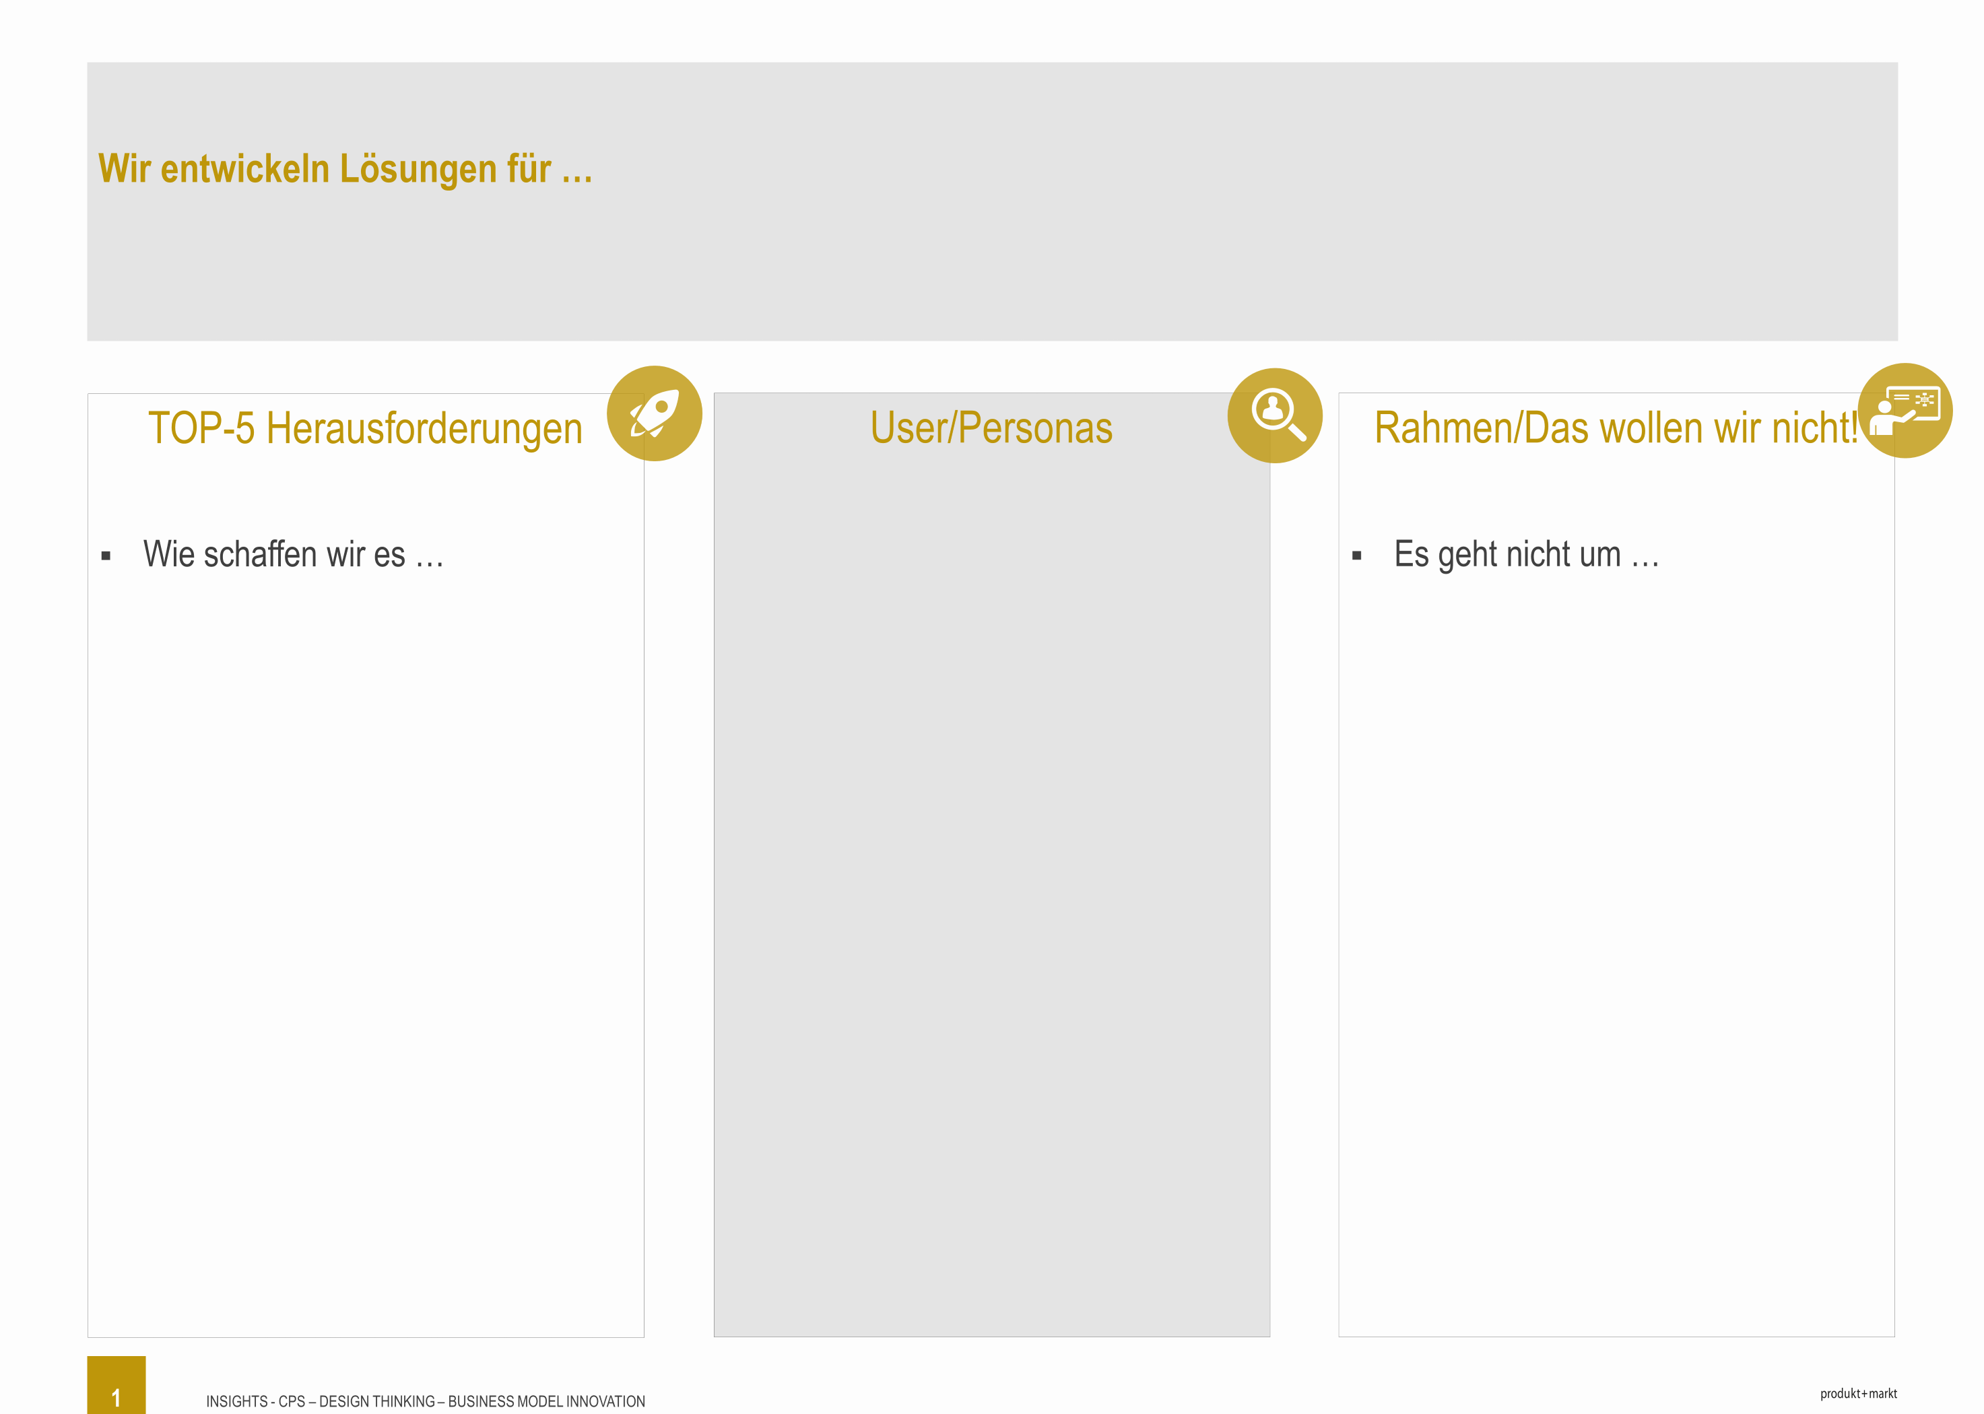
Zielplanung (Template)

